Slide 1
Jedinice za novac
Hrvatske kovanice i novčanice

Slide 2
Hrvatska kuna i lipe
Jedinica za novac u RH je kuna
Kratica zakunu je kn
U banci oznaka za kunu je HRK
Kratica za lipu je lp
1kn = 100 lp

Slide 3
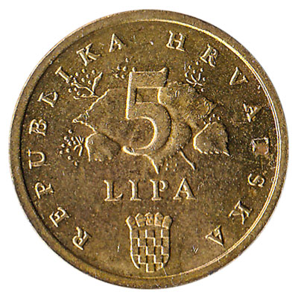
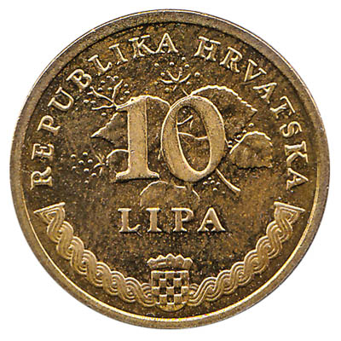
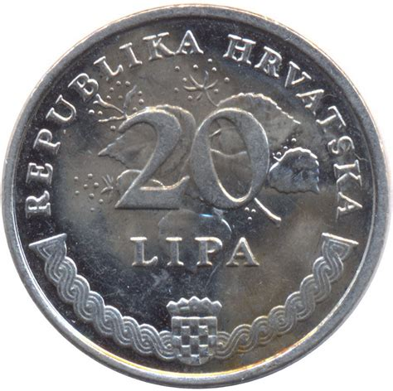
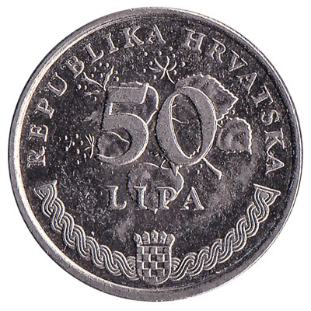
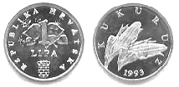
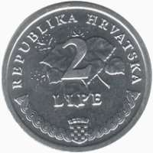
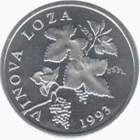
Kovanice hrvatskog novca - LIPE
Rijetko korišteno:

Slide 4
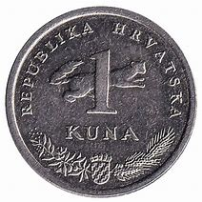
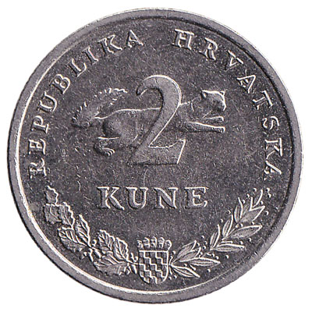
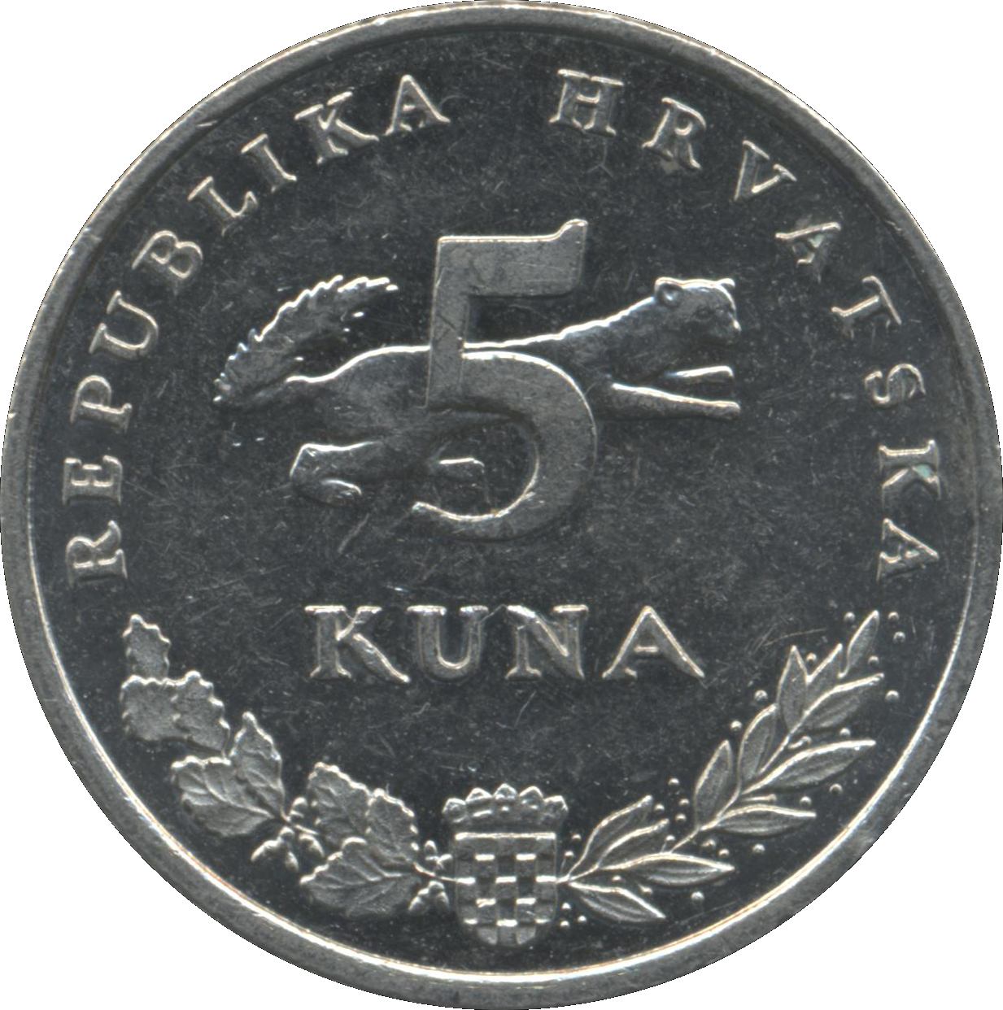
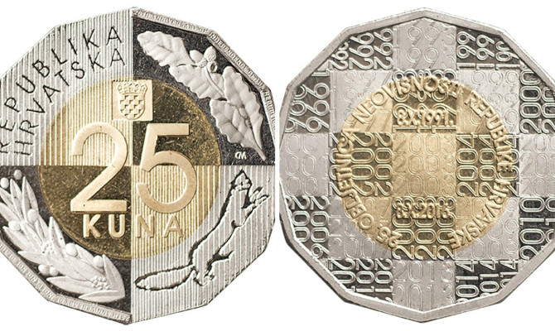
Kovanice hrvatskog novca - KUNE
Rijetko korišteno:

Slide 5
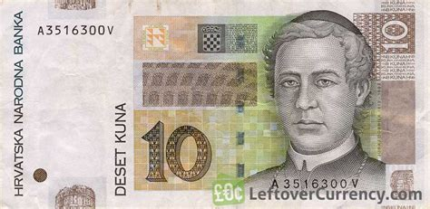
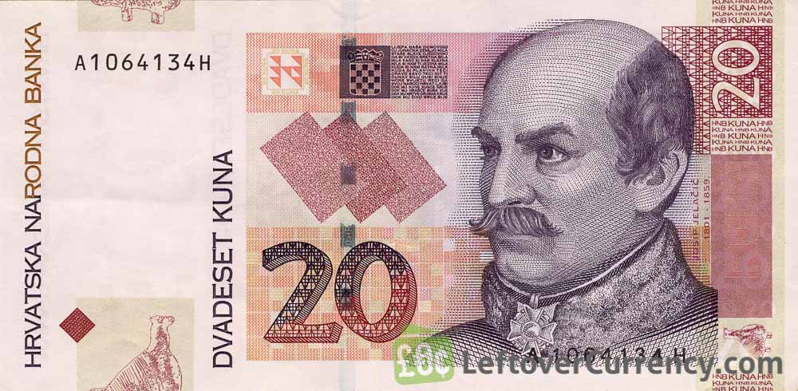
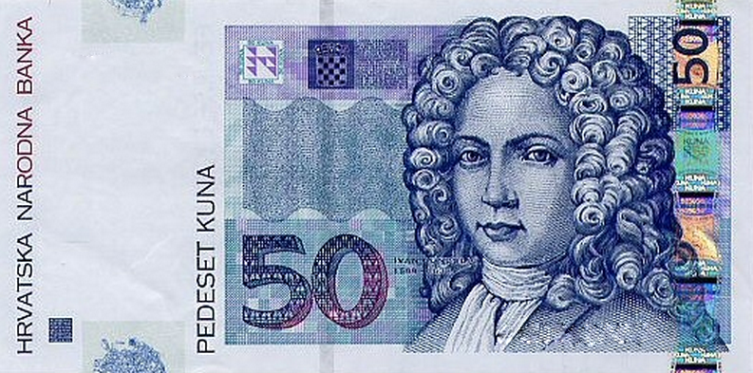
Novčanice hrvatskog novca - kune

Slide 6
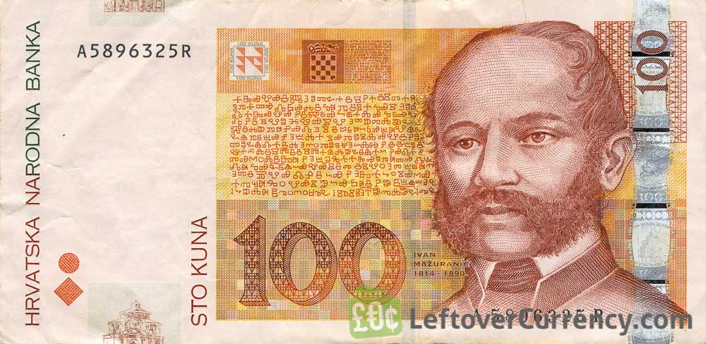
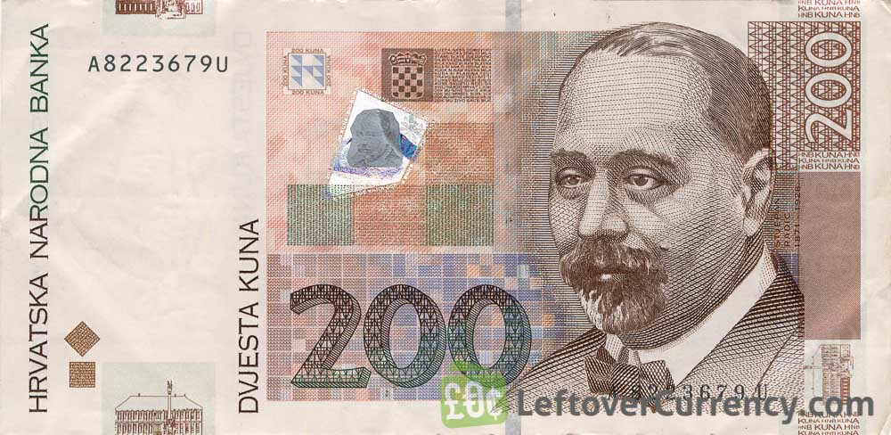
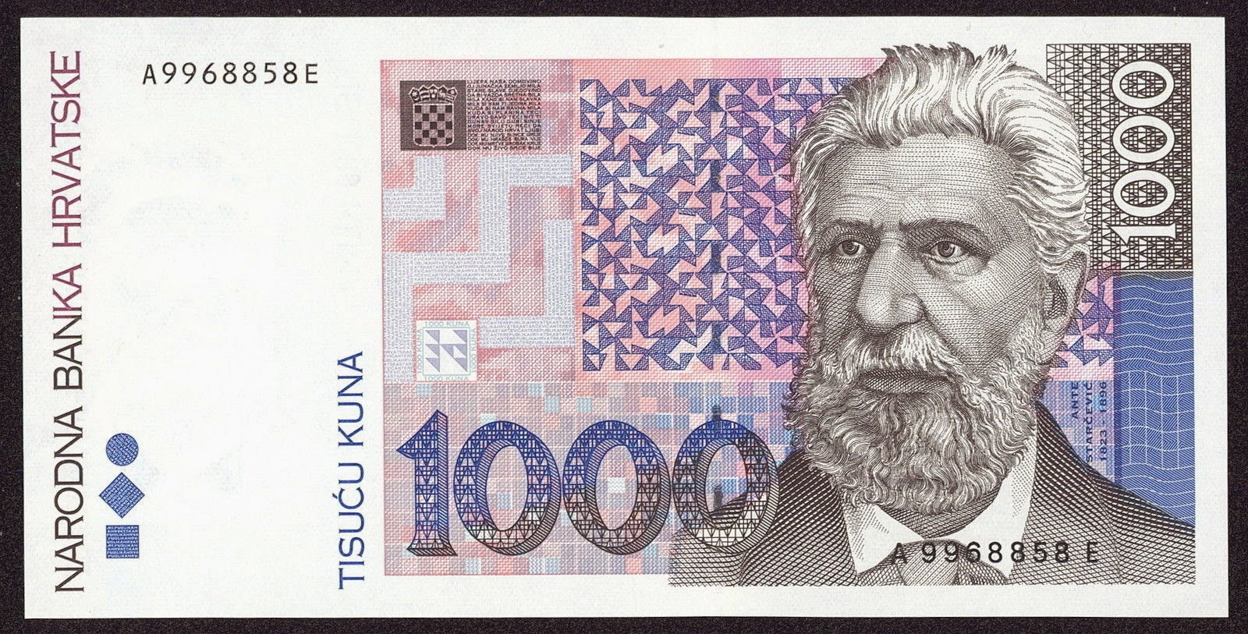
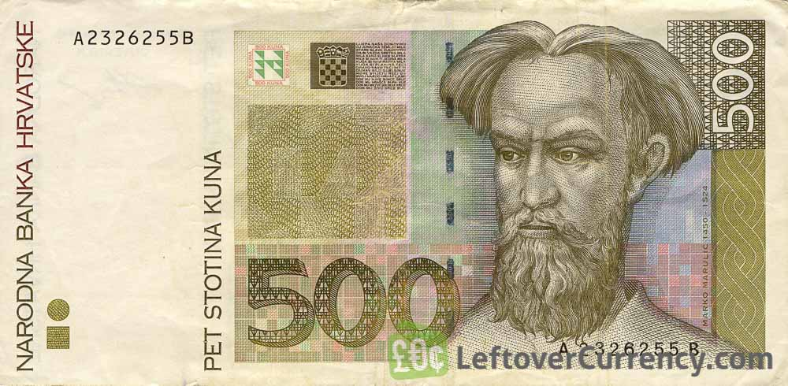
Novčanice hrvatskog novca

Slide 7
Upotreba hrvatskih kovanica i novčanica
Kovanice i novčanice upotrebljavaju se kod kupnje ili prodaje robe.

